Slide 1
Elektrik-Elektronik Mühendisliği için Malzeme Bilgisi
Bölüm II: Atomların Yapı Türleri ve Bohr Atom Modeli

Slide 2
Bölüm II: Atomların Yapı Türleri ve Bohr Atom Modeli
1. Atomik Yapı Türleri
Kristal (Metalik) Yapı
Amorf Yapı
Bileşik Yapı
Kolloidal Yapı
Seramik Yapı
2. Bohr Atom Modeli

Slide 3
Atomların Yapı Türleri

Slide 4
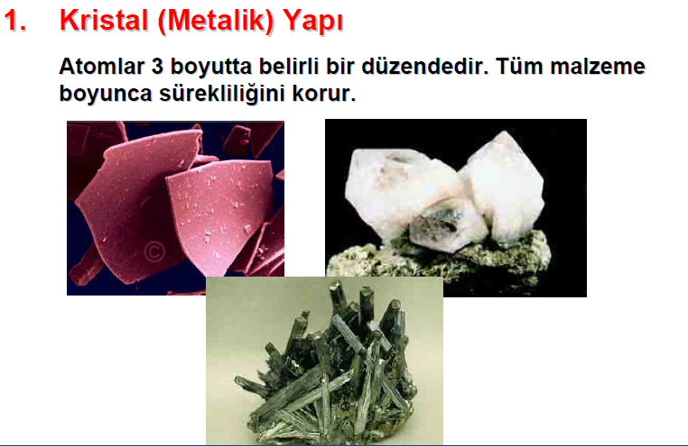
Atomların Yapı Türleri

Slide 5
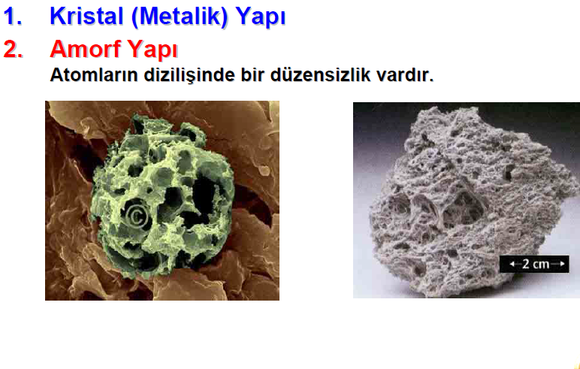
Atomların Yapı Türleri

Slide 6
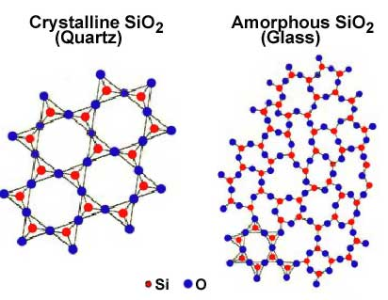
Atomların Yapı Türleri
Amorf cisimlerde moleküllerin birbirlerine göre konumları sabit olmakla birlikte geometrik yapıları herhangi bir matematik kuralı ile açıklanamaz.
Amorf katılar farklı doğrultu ve yönlerde, ayrıca farklı uzaklıklarda bulunan atomlardan oluşmuştur.
Gazlar, sıvılar, camlar ve plastiklerin büyük bir çoğunluğu amorf yapıya sahiptir.

Slide 7
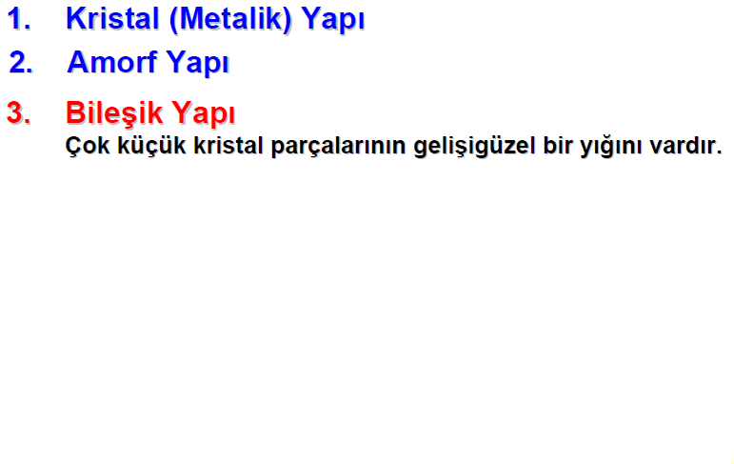
Atomların Yapı Türleri

Slide 8
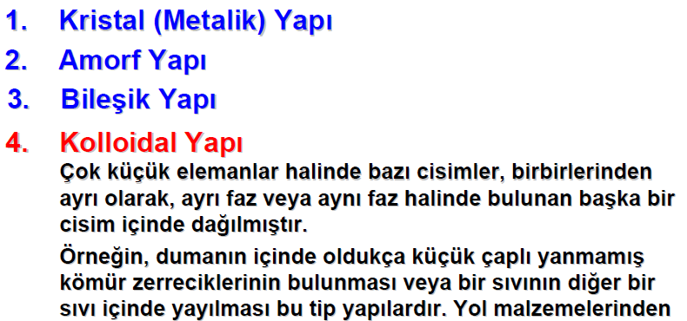
Atomların Yapı Türleri

Slide 9
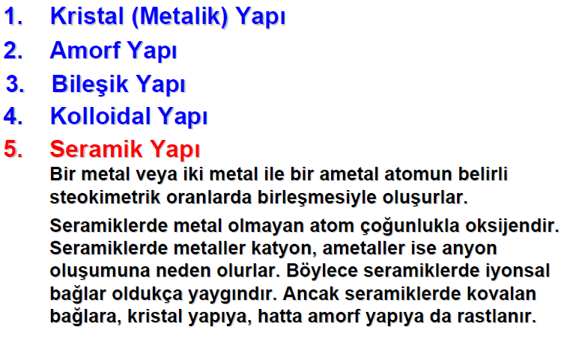
Atomların Yapı Türleri

Slide 10
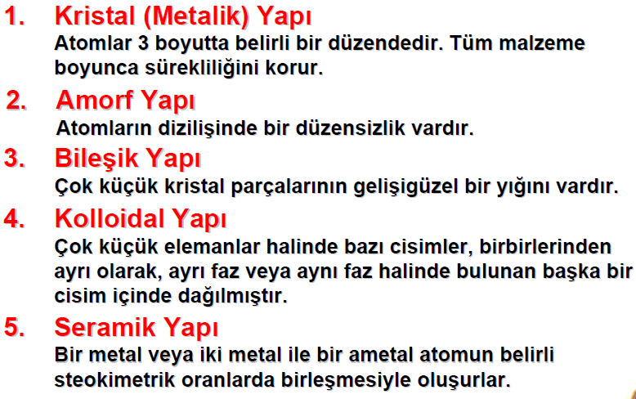
Atomların Yapı Türleri

Slide 11
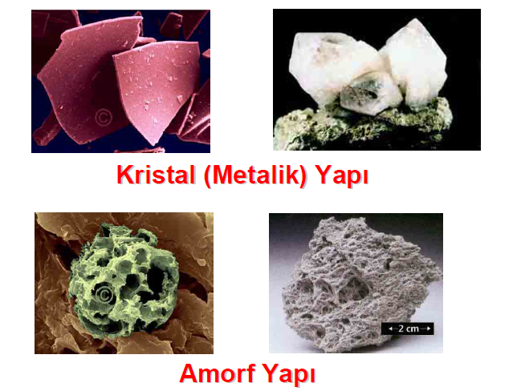
Atomların Yapı Türleri

Slide 12
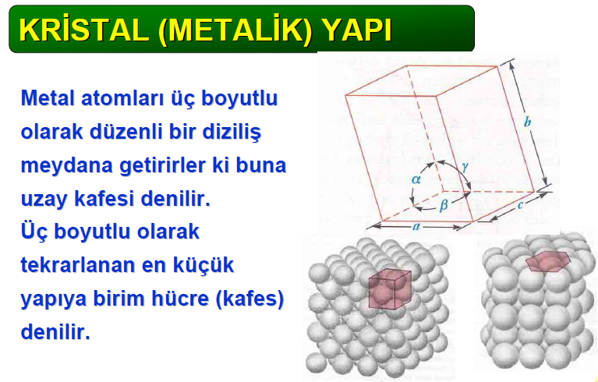
Atomların Yapı Türleri

Slide 13
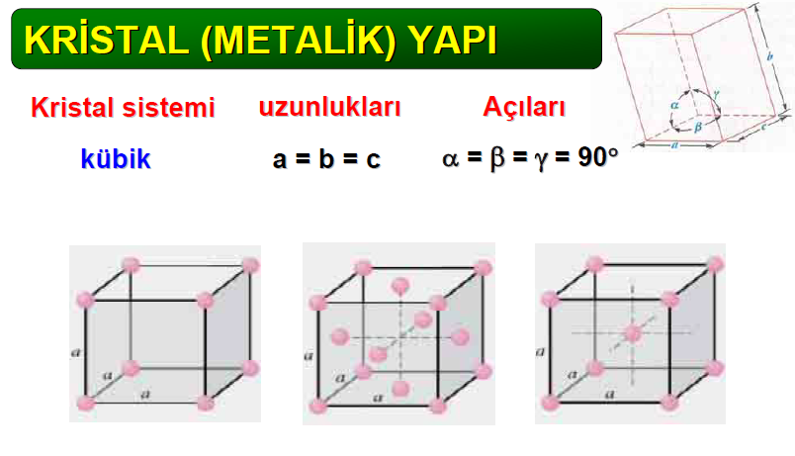
Atomların Yapı Türleri

Slide 14
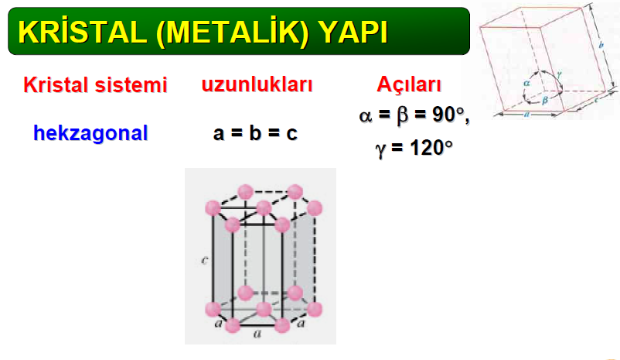
Atomların Yapı Türleri

Slide 15
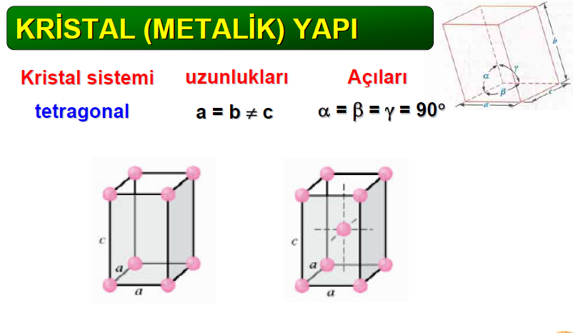
Atomların Yapı Türleri

Slide 16
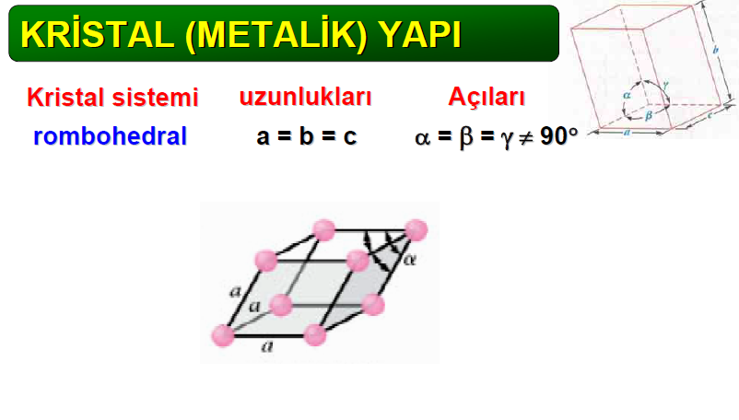
Atomların Yapı Türleri

Slide 17
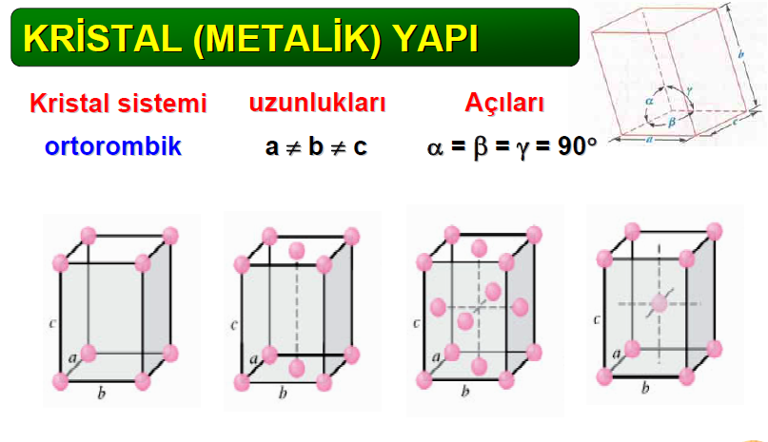
Atomların Yapı Türleri

Slide 18
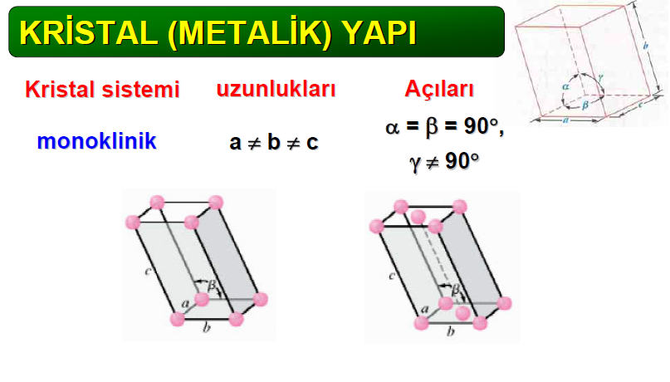
Atomların Yapı Türleri

Slide 19
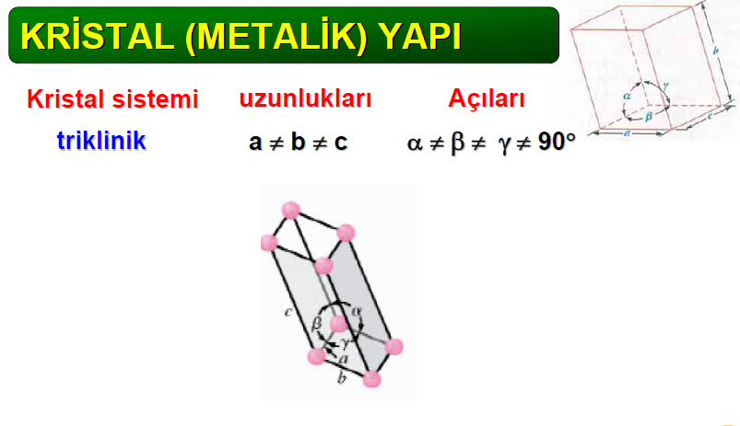
Atomların Yapı Türleri

Slide 20
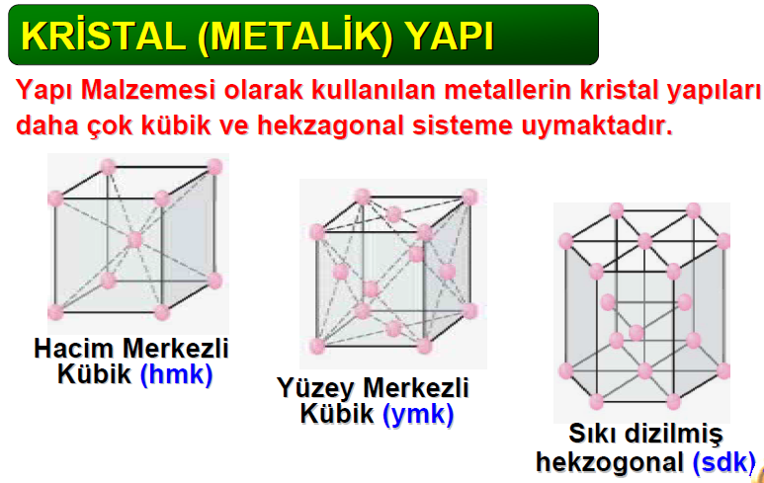
Atomların Yapı Türleri

Slide 21
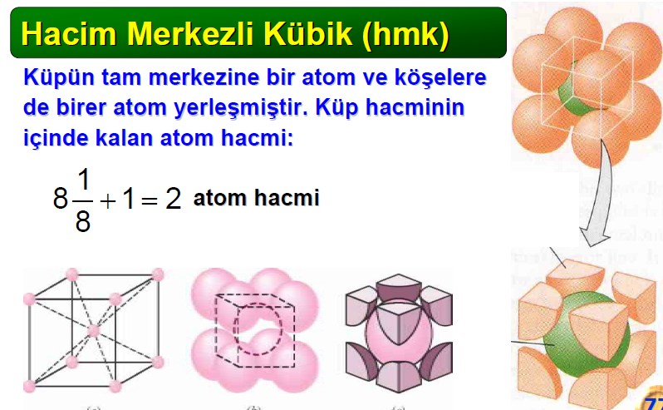
Atomların Yapı Türleri
Örnek: Sodyum, Molybdenum, Tungsten

Slide 22
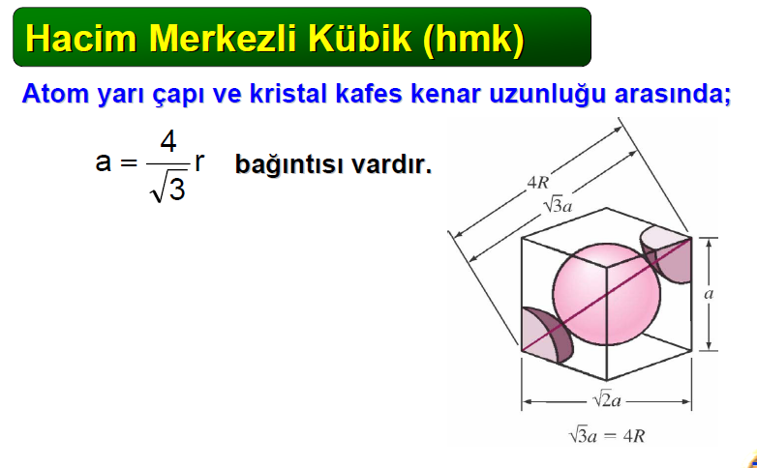
Atomların Yapı Türleri
R

Slide 23
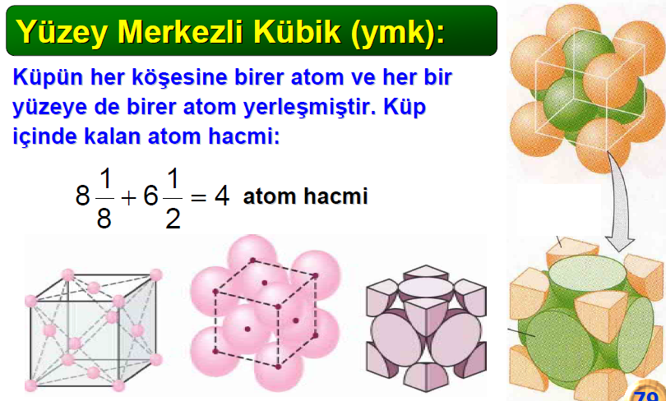
Atomların Yapı Türleri
Örnek: Alüminyum, Bakır, Altın, Gümüş, Nikel, Platinyum

Slide 24
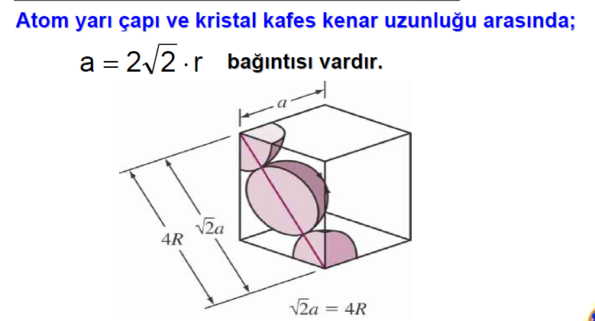
Atomların Yapı Türleri
R

Slide 25
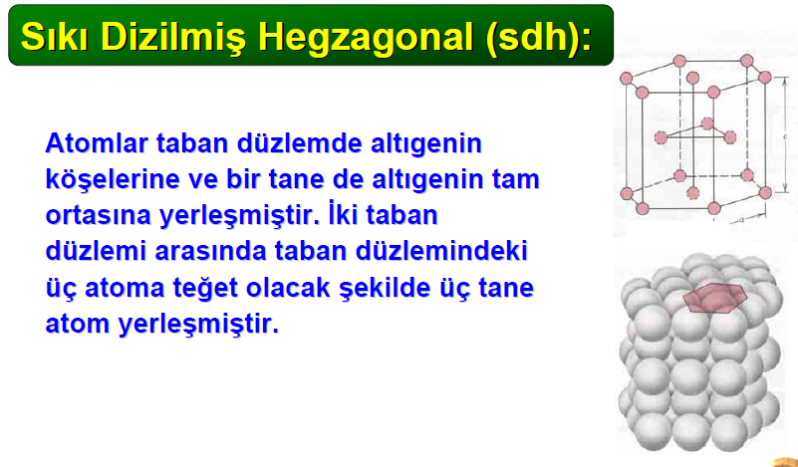
Atomların Yapı Türleri

Slide 26
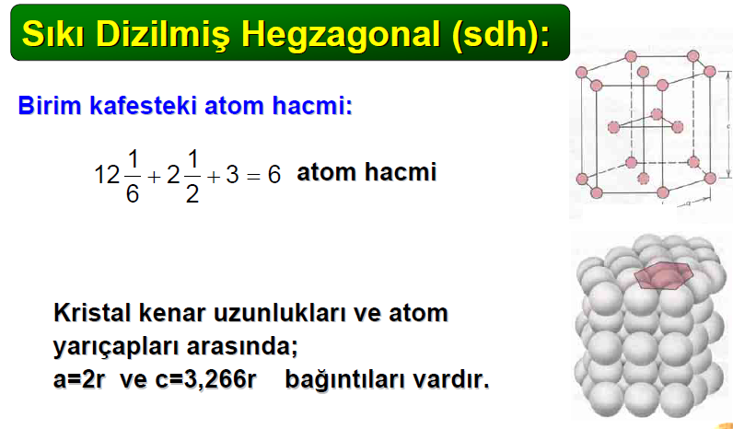
Atomların Yapı Türleri
a=2R, ve c=3.266R

Slide 27
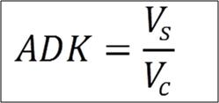
Atomların Yapı Türleri
Atomik Dolgu Faktörü (ADK): Kafesteki atomların toplam hacminin, kafesin hacmine oranıdır.
V_{s} : Kafesteki atomların toplam hacmi
V_{c} : Kafesin hacmi

Slide 28
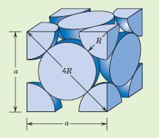
Atomların Yapı Türleri
Örnek: Yüzey merkezli kübik için atomik dolgu faktörünü bulunuz?
Çözüm:

Slide 29
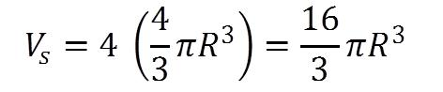
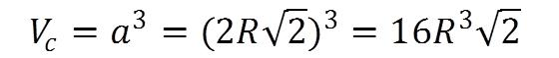
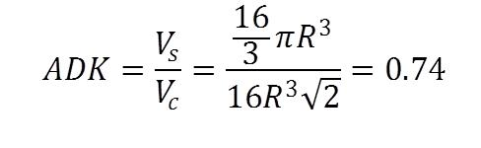
Atomların Yapı Türleri
Kafesteki atomların hacmi
Kafesin hacmi:
Atomik dolgu faktörü (ADK)
olarak bulunur.

Slide 30
Atomların Yapı Türleri
ÖDEV: Hacim merkezli kübik (HMK) için atomik dolgu faktörünü bulunuz?
Çözüm:

Slide 31
Atomların Yapı Türleri
ÖDEV: Sıkı dizilmiş hegzagonal (sdh) için atomik dolgu faktörünü bulunuz?
Çözüm:

Slide 32

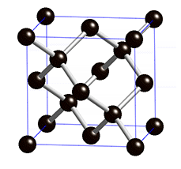
Atomların Yapı Türleri
Elmas Yapı (Diamond Structure):
Silikon (Si) ve Germanyum (Ge) gibi yarı iletken yapılarda görülür. İki YMK’nın birbirine geçmesiyle oluşur.

Slide 33
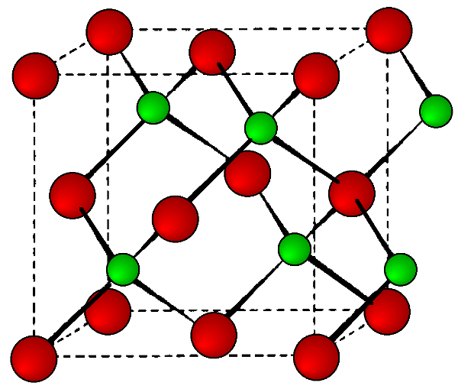
Atomların Yapı Türleri
Çinko Sülfür Yapısı (Zinc Blende Structure)
Bir başka yarıiletken yapı olan GaAs (Galyum Arsenide) bu özelliği gösterir. Ayrıca GalyumFosfat, ÇinkoSülfat ve KadmiyumSülfat da bu yapıdadır.

Slide 34
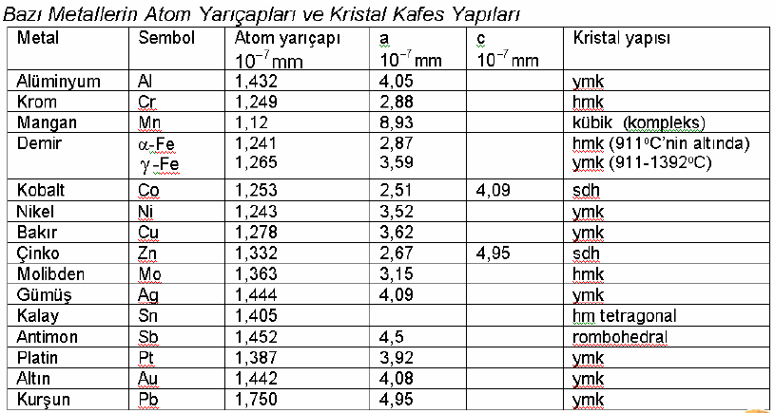
Atomların Yapı Türleri

Slide 35
Atomların Yapı Türleri

Slide 36
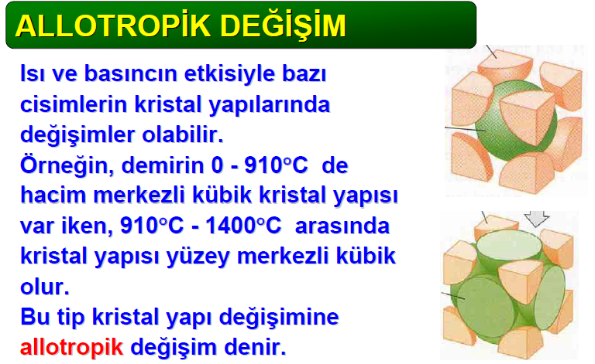
Atomların Yapı Türleri

Slide 37
Bohr Atom Modeli

Slide 38
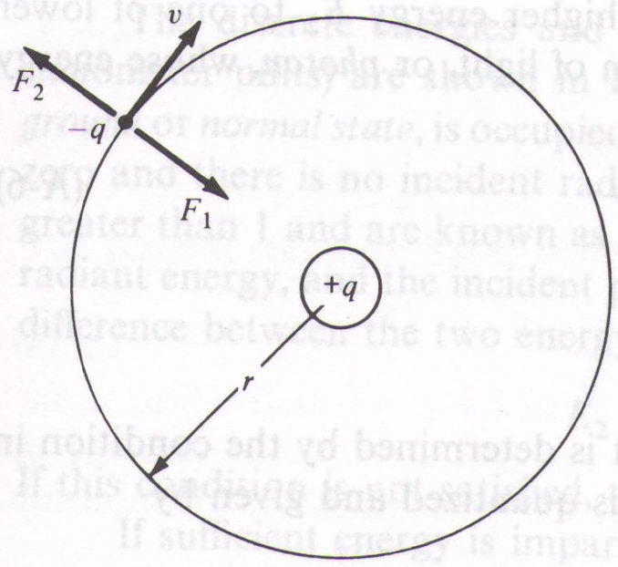
Bohr Atom Modeli
1913 yılında Neils Bohr, hidrojen atomunun spektrum çizgilerini ve Planck'ın kuantum kuramını kullanarak Bohr kuramını ileri sürdü.
Pozitif yüklü bir çekirdek ve negatif yüklü elektronlardan oluşan en basit atom modelinde, elektronların toplam yükünün çekirdek yüküne denk olduğu kabul edilirse, atom elektriksel olarak nötr durumda olduğu düşünülebilir.
Bohr atom modeline göre hidrojen atomu.

Slide 39
Bohr Atom Modeli
Örneğin her bir atomunda tek bir elektron bulunduran hidrojene bir bakalım.
Şekilden de görülebileceği üzere çekirdek ve elektron arasında iki kuvvet meydana gelmektedir.
1. Çekim kuvveti
2. Merkezkaç kuvveti
Bohr atom modeline göre hidrojen atomu.

Slide 40
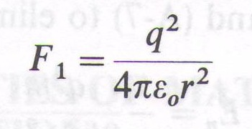

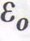
Bohr Atom Modeli
Bu kuvvetlerden ilki Coulomb’un ortaya koyduğu çekim kuvvetidir.
Coulomb Yasası: Elektrik yüklü iki parçacık arasındaki kuvvetin büyüklüğü, yüklerin çarpımı ile doğru, yüklerin arasındaki uzaklığın karesiyle ters orantılıdır şeklinde ifade edilir.
Burada q = elektronik yük;
= boşluğun geçirgenlik katsayısını
r = Yüklü parçacıkların arasındaki uzaklığı göstermektedir.

Slide 41
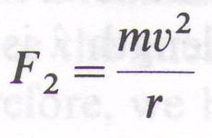
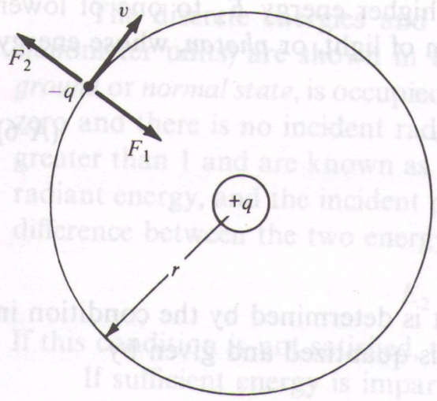
Bohr Atom Modeli
İkinci kuvvet ise elektronun yörüngesel hareketinden kaynaklanan Merkezkaç Kuvvetini göstermektedir.
Burada m = kütle;
v = elektronun hızı;
r = Yüklü parçacıkların arasındaki uzaklığı
göstermektedir.

Slide 42
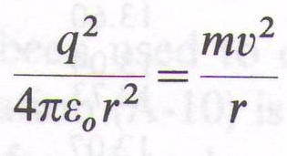
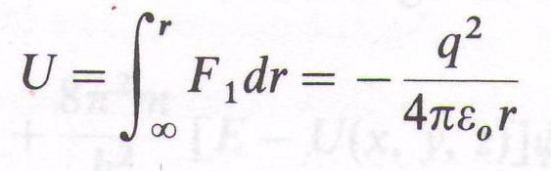
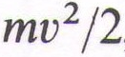
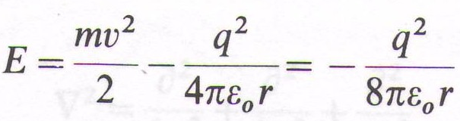
Bohr Atom Modeli
Sabit bir yörünge bu kuvvetlerin birbirlerini dengelemeleri sonucu ortaya çıkar.
Elektronun potansiyel enerjisi:
Elektronun kinetik enerjisi:
Elektronun toplam enerjisi:

Slide 43
Bohr Atom Modeli
Elektronun çekirdeğe ne kadar yakınlaşırsa üzerindeki enerji miktarının o kadar azalır.
Çekirdeğe en yakın elektron kararlıdır, ışık yaymaz.

Slide 44
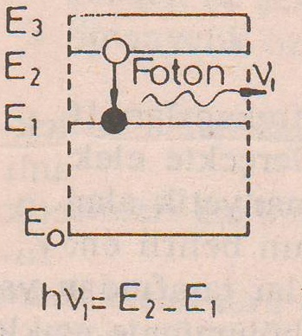
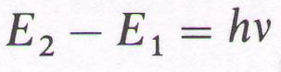
Bohr Atom Modeli
Bir elektron yüksek enerji düzeyinden daha düşük enerji düzeyine geçtiğinde, seviyeler arasındaki enerji farkına eşit bir ışık yayınlar.
Burada bağıntısı geçerlidir.
h= Planck sabiti,
v= yayımlanan enerjinin frekansı, hv= foton enerjisi ifade eder.

Slide 45
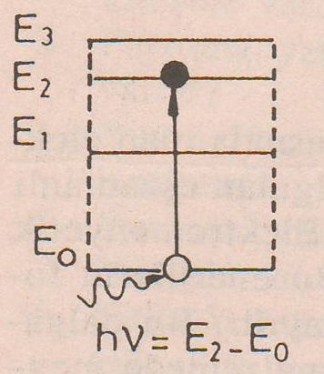
Bohr Atom Modeli
Elektron'a yeterli enerji verilirse elektron bulunduğu enerji seviyesinden daha yüksek enerji seviyesine sıçrar.
Atom bu durumda kararsızdır. Kararlı hale gelmek için elektron tekrar eski enerji seviyesine dönerken almış olduğu enerji seviyesini eşit enerjide bir Foton (ışın taneciği) fırlatır. Atom bu şekilde ışıma yapar.

Slide 46
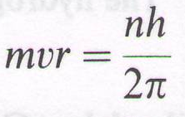
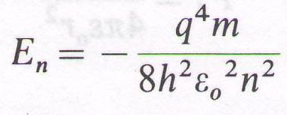
Bohr Atom Modeli
Bohr’a göre sabit bir yörünge, elektronun açısal momentumunun durumuna göre belirlenebilir.
Burada n sabit bir sayıyı ifade eder ve ≥1’dir.
Elektronun toplam enerjisinin r ve v’den sadeleştirilmiş hali:
Böylece açısal momentum ayrık enerji seviyeleri oluşturmaktadır. Farklı enerji seviyeleri arasındaki geçişler sırasında yayımlanan foton frekansları böylece belirlenebilmektedir.

Slide 47
Bohr Atom Modeli
Bohr varsayımları (postulatları) şöyle özetlenebilir:
Bir atomdaki elektronlar çekirdekten belli uzaklıktaki yörüngelerde hareket eder ve bu yörüngelerdeki açısal momentumu h/2π'nin tam katlarıdır. Her kararlı hâlin sabit bir enerjisi vardır.
Her hangi bir kararlı enerji seviyesinde elektron dairesel bir yörüngede (orbitalde) hareket eder. Bu yörüngelere enerji düzeyleri veya kabukları denir.

Slide 48
Bohr Atom Modeli
Bohr varsayımları (postulatları) şöyle özetlenebilir:
Elektron kararlı hâllerden birinde bulunurken atom ışık (radyasyon) yayınlamaz.
Elektron hareketinin mümkün olduğu kararlı seviyeler, K, L, M, N, O gibi harflerle veya en düşük enerji düzeyi 1 olmak üzere, her enerji düzeyi + bir tam sayı ile belirlenir ve genel olarak "n" ile gösterilir, (n: 1,2,3 ...¥)
Bugünkü bilgilerimize göre; Bohr kuramının, elektronların dairesel yörüngelerde hareket ettikleri ifadesi yanlıştır.

